Slide 1
UNIVERSIDAD TÉCNICA ESTATAL DE QUEVEDO · FACULTAD DE CIENCIAS DE LA COMPUTACIÓN
UNIDAD 4
Validación, Gestión y
Consideraciones Prácticas
Ingeniería de Requisitos (ISR-401) · Carrera de Ingeniería de Software
Notes:
Bienvenidos a la Unidad 4 de Ingeniería de Requisitos, cuyas siglas de la asignatura son ISR-401. La Ingeniería de Requisitos, en inglés Requirements Engineering (RE), es la disciplina que descubre, especifica y sostiene lo que un sistema debe hacer. En esta unidad cerramos el ciclo: ya sabemos elicitar y especificar, y ahora aprenderemos a comprobar que la especificación es correcta y a mantenerla bajo control mientras el proyecto cambia. La unidad se apoya en tres pilares normativos que iremos citando: la norma ISO/IEC/IEEE 29148 sobre el proceso de requisitos, el modelo de calidad ISO/IEC 25010 y la guía SWEBOK versión 4. Presenten el nombre del docente y el objetivo de aprendizaje antes de avanzar.

Slide 2
U4
Objetivos de aprendizaje
Resultado de Aprendizaje RA4: aplicar validación, gestión del cambio y trazabilidad, asegurando la calidad y la mantenibilidad de las especificaciones.
Validar
Gestionar
Instrumentar
Aplicar principios y técnicas para comprobar que la ERS describe el sistema correcto.
Controlar cambios, trazabilidad y líneas base a lo largo del proceso iterativo.
Usar herramientas CASE y estándares (IEEE 29148, ISO/IEC 25010) en casos reales.
Ingenieria de Requisitos · ISR-401 · UTEQ
2
Notes:
Antes de entrar en materia, fijemos el objetivo. Esta unidad desarrolla el Resultado de Aprendizaje número cuatro de la asignatura, abreviado RA4, que establece que el estudiante aplica técnicas de validación, gestión del cambio y trazabilidad de requisitos, asegurando la calidad y la mantenibilidad de las especificaciones. Lo resumimos en tres verbos que guiarán toda la unidad: validar, es decir, comprobar que construimos el sistema correcto; gestionar, es decir, mantener los requisitos bajo control mientras el proyecto cambia; e instrumentar, es decir, apoyarnos en herramientas y estándares reales. Al terminar la unidad, el estudiante debe poder tomar un requisito y llevarlo por todo ese recorrido.

Slide 3
U4
Mapa de la unidad
4.1 Validación de Requisitos
4.2 Gestión de Requisitos
Modelos de datos, funcionales y de comportamiento; interrelaciones entre perspectivas.
Principios de validación, inspecciones, prototipos y pruebas de aceptación.
4.3 Herramientas, Estándares e IR Ágil
4.4 IR en Procesos Ágiles
Proceso iterativo, control de cambios, trazabilidad, medición y baselines.
Herramientas CASE, estándares aplicados, atributos y configuración del ERS.
Ingenieria de Requisitos · ISR-401 · UTEQ
3
Notes:
Este es el recorrido de la unidad, organizado en cuatro secciones. En 4.1 consolidamos los modelos que representan la solución, porque son el objeto que después vamos a validar. En 4.2 estudiamos cómo se comprueba la calidad de esos artefactos. En 4.3 vemos cómo se gestionan a lo largo del tiempo: el proceso iterativo, el control de cambios y la trazabilidad. Y en 4.4 aterrizamos todo en herramientas y estándares reales. Conviene aclarar desde ahora una sigla que usaremos mucho: ERS significa Especificación de Requisitos de Software, y en inglés se abrevia SRS, de Software Requirements Specification. Es el documento central que produce y mantiene la Ingeniería de Requisitos.

Slide 4
●
Sección 4.1
Validación de Requisitos
Notes:
Abrimos la primera sección. La idea que hilvana todo es que los requisitos orientados a la solución se documentan con modelos, y esos modelos se capturan desde tres perspectivas complementarias: los datos que el sistema maneja, las funciones que ejecuta y el comportamiento que exhibe en el tiempo. Insistan a los estudiantes en que estos modelos no son un fin decorativo: son el insumo concreto sobre el que actuarán las técnicas de validación de la sección 4.2, y un defecto en el modelo se propaga a la implementación con un costo de corrección creciente.

Slide 5
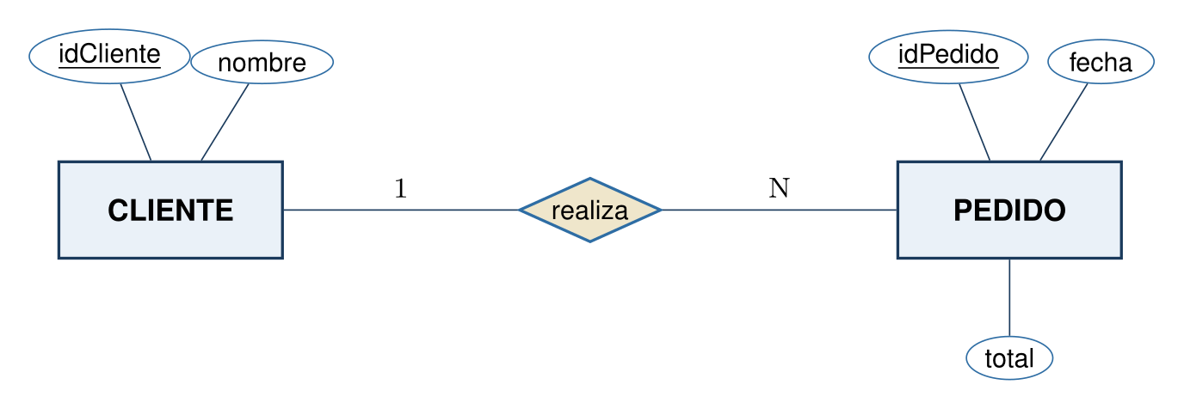
4.1.1
Modelos de datos: Entidad-Relación (ER)
Perspectiva de datos: entidades, atributos y asociaciones
Notación ER: rectángulos, rombos y elipses
Cardinalidad sobre las líneas (1:1, 1:N, M:N)
Figura 4.1 · Modelo ER de un dominio de pedidos
Ingenieria de Requisitos · ISR-401 · UTEQ
5
Notes:
La primera perspectiva es la de datos, y su notación canónica es el modelo Entidad-Relación, cuyas siglas ER vienen del inglés Entity-Relationship, es decir, Entidad-Relación. Fue propuesto por Peter Chen en 1976 y describe qué información maneja el dominio sin comprometerse todavía con decisiones de programación. Cómo se lee la figura: los rectángulos son entidades como Cliente y Pedido; el rombo del centro es la relación realiza; las elipses son atributos, y el atributo subrayado es la clave que identifica de forma única a cada instancia. Los números sobre las líneas expresan la cardinalidad: aquí un cliente puede realizar N pedidos, mientras que cada pedido pertenece a un solo cliente, lo que se lee como una relación uno a N. La ventaja didáctica del ER es que su vocabulario es cercano al del negocio, por lo que facilita revisarlo con expertos del dominio que no programan.

Slide 6
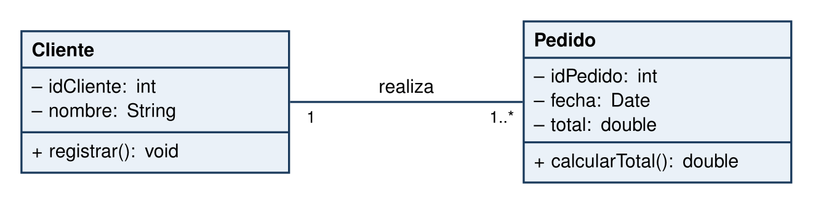
4.1.1
Diagrama de clases UML
Generaliza al ER: estructura + comportamiento
Tres compartimentos: nombre, atributos, operaciones
Multiplicidades en los extremos de la asociación
Figura 4.2 · Diagrama de clases equivalente al ER
Ingenieria de Requisitos · ISR-401 · UTEQ
6
Notes:
El diagrama de clases pertenece a UML, sigla del inglés Unified Modeling Language, en español Lenguaje Unificado de Modelado, estandarizado por la OMG, es decir, el Object Management Group o Grupo de Gestión de Objetos. Cómo se lee la figura: cada clase es un rectángulo dividido en tres compartimentos; arriba el nombre de la clase, en el medio los atributos con su tipo, y abajo las operaciones o métodos. La línea que une Cliente y Pedido es una asociación, y los símbolos de sus extremos son las multiplicidades: el uno junto a Cliente y el uno-asterisco junto a Pedido se leen como que un cliente se asocia con uno o muchos pedidos. La diferencia clave con el ER es que el diagrama de clases añade el comportamiento en la propia estructura, mediante las operaciones, algo que el ER no expresa. Por eso se usa para verificar consistencia con el diseño orientado a objetos.

Slide 7
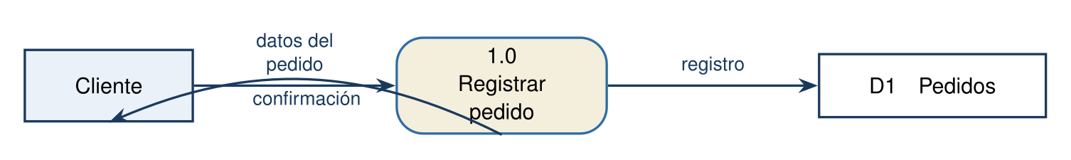
4.1.2
Modelos funcionales: DFD
Perspectiva funcional: transforma entradas en salidas
Cuatro símbolos: proceso, flujo, almacén, entidad externa
DFD esencial: la lógica sin detalles de tecnología
Figura 4.3 · DFD de nivel 1 del registro de un pedido
Ingenieria de Requisitos · ISR-401 · UTEQ
7
Notes:
La segunda perspectiva es la funcional, y su notación clásica es el DFD, sigla del inglés Data Flow Diagram, en español Diagrama de Flujo de Datos, formalizado por Tom DeMarco en 1979. Cómo se lee la figura, de izquierda a derecha: el rectángulo Cliente es una entidad externa, fuente y destino de los datos; el rectángulo redondeado es el proceso uno punto cero, Registrar pedido, que transforma la información; el rectángulo abierto de la derecha es el almacén de datos D uno Pedidos; y las flechas etiquetadas son los flujos de datos. Existe una variante importante, el DFD esencial, que describe la lógica del sistema suponiendo una tecnología perfecta, es decir, procesadores infinitamente rápidos y memoria ilimitada; al quitar el ruido de la implementación, deja ver solo los requisitos esenciales, lo que resulta muy útil para validar con los interesados si la lógica capturada es correcta.

Slide 8
4.1.2
Del DFD físico al DFD esencial
El modelo esencial separa los requisitos de las decisiones de diseño
DFD físico
DFD esencial
Incluye cómo se implementa: soportes, medios y decisiones técnicas concretas.
Supone una tecnología perfecta; deja solo la lógica que el dominio realmente exige.
Ingenieria de Requisitos · ISR-401 · UTEQ
8
Notes:
Conviene detenernos en una variante del Diagrama de Flujo de Datos, el DFD, que es muy útil para validar. El DFD físico muestra cómo se implementa el sistema: incluye los soportes, los medios y las decisiones técnicas. El DFD esencial, en cambio, describe la lógica suponiendo una tecnología perfecta, es decir, procesadores infinitamente rápidos y memoria ilimitada. Al quitar el ruido de la implementación, el modelo esencial deja ver solo los requisitos esenciales, y eso permite preguntar a los interesados si la lógica capturada es correcta con independencia de cómo se programe después. Esta separación entre lo esencial y lo físico es una de las ideas más valiosas del análisis estructurado para la validación temprana.

Slide 9
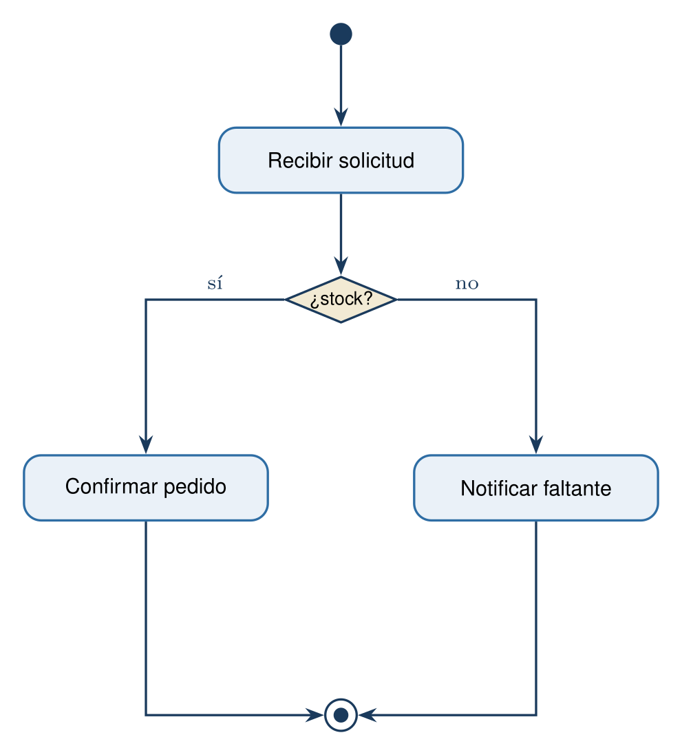
4.1.2
Actividades UML
Integra flujo de control y de datos
Decisiones, bifurcaciones y concurrencia
Expresa el orden temporal de las acciones
Nodo inicial, acciones, decisión, nodo final
Figura 4.4 · Actividad del registro de un pedido
Ingenieria de Requisitos · ISR-401 · UTEQ
9
Notes:
El diagrama de actividades es la notación moderna de UML, Lenguaje Unificado de Modelado, que subsana una carencia del DFD: la falta de una semántica de control precisa. Cómo se lee la figura, de arriba hacia abajo: el círculo negro sólido es el nodo inicial; le sigue la acción Recibir solicitud; el rombo es un nodo de decisión que pregunta si hay stock, y de él salen dos caminos alternativos etiquetados sí y no; ambos caminos convergen y terminan en el nodo final, el círculo con anillo. La lectura de arriba abajo es deliberada, porque expresa el orden temporal de las acciones, algo que el DFD no captura. Esto lo hace ideal para validar reglas de negocio del tipo no se confirma un pedido sin verificar antes las existencias.

Slide 10
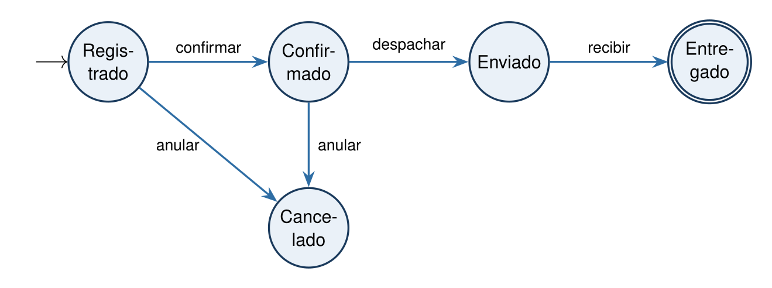
4.1.3
Comportamiento: máquina de estados
Cómo cambia el estado ante los eventos
Autómata finito: estados, transiciones, inicial
La máquina UML añade guardas y acciones
Figura 4.5 · Máquina de estados del ciclo de vida de un pedido
Ingenieria de Requisitos · ISR-401 · UTEQ
10
Notes:
La tercera perspectiva es la de comportamiento, que describe cómo cambia el estado del sistema o de una entidad en respuesta a los eventos. El modelo básico es el autómata finito, y su versión en UML se llama máquina de estados. Cómo se lee la figura: cada círculo es un estado del ciclo de vida de un Pedido; la flecha que entra desde la izquierda, sin origen, marca el estado inicial Registrado; las flechas etiquetadas son transiciones disparadas por eventos como confirmar, despachar o recibir; y el estado con doble círculo, Entregado, es el estado final o de aceptación. Nótese que desde varios estados sale la transición anular hacia Cancelado, lo que modela que un pedido puede cancelarse en distintos momentos. Recorrer esta máquina junto a un experto del dominio es, en sí mismo, un acto de validación.

Slide 11
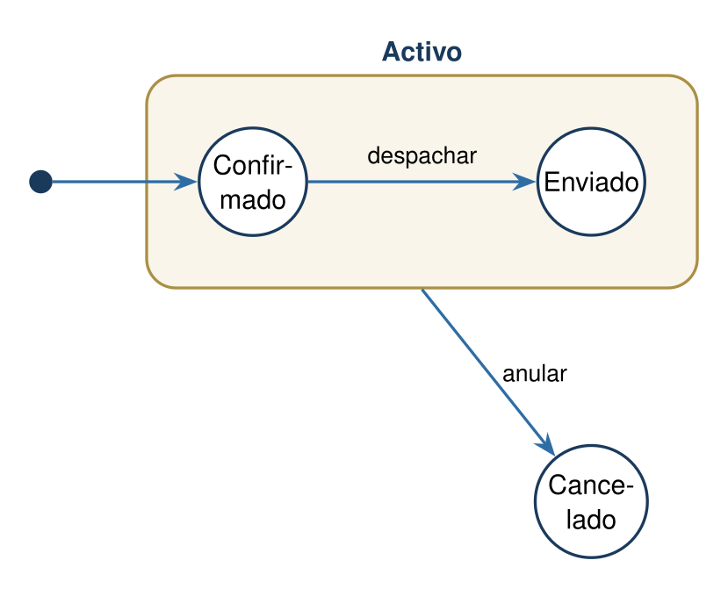
4.1.3
Statecharts (Harel)
Dominan la explosión de estados
Jerarquía: superestados que agrupan
Ortogonalidad: regiones concurrentes
Memoria de historia
Figura 4.6 · Jerarquía de estados con un superestado
Ingenieria de Requisitos · ISR-401 · UTEQ
11
Notes:
Cuando el número de estados crece, el autómata plano se vuelve inmanejable. Los statecharts, propuestos por David Harel en 1987, introducen tres mecanismos para dominar esa complejidad: la jerarquía, la ortogonalidad y la memoria de historia. Cómo se lee la figura: el recuadro dorado grande es un superestado llamado Activo, que agrupa a los subestados Confirmado y Enviado; gracias a esa jerarquía, la transición anular se dibuja una sola vez a nivel del superestado, en lugar de repetirla en cada subestado interno. La ortogonalidad, que no aparece en esta figura, permite regiones que se ejecutan en paralelo. UML adoptó directamente este formalismo en sus máquinas de estado, por lo que los statecharts son el sustrato teórico de la notación de comportamiento más usada en la industria.

Slide 12
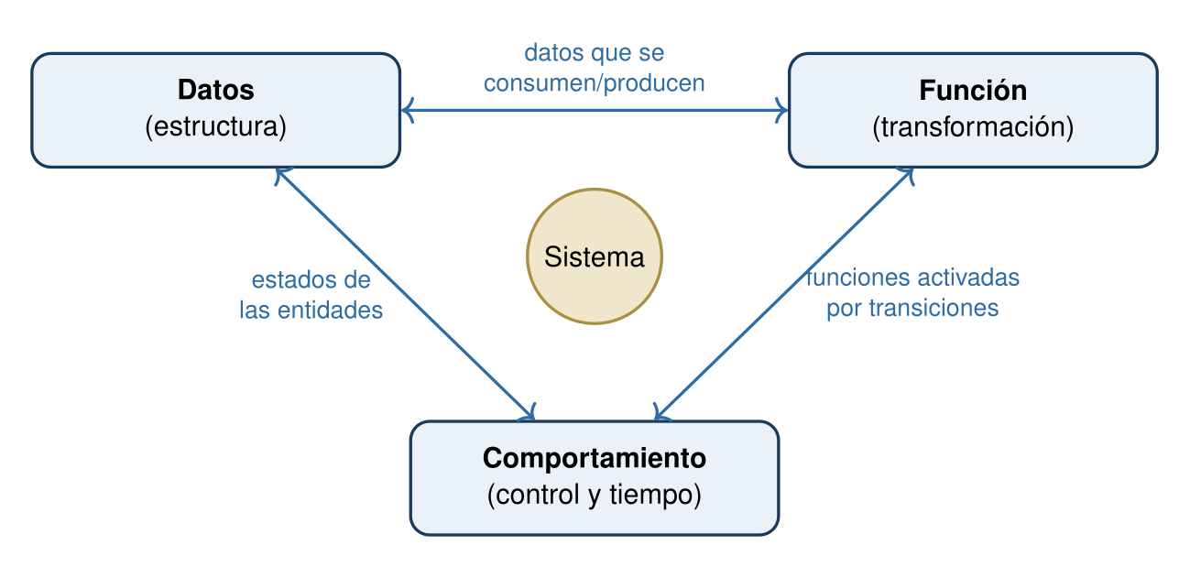
4.1.4
Interrelación de las tres perspectivas
Ninguna perspectiva basta por sí sola
Datos: sin orden temporal
Función: sin ciclo de vida
Comportamiento: presupone datos y funciones
Figura 4.7 · Complementariedad de datos, función y comportamiento
Ingenieria de Requisitos · ISR-401 · UTEQ
12
Notes:
Ninguna de las tres perspectivas basta por sí sola, porque cada una silencia lo que las otras hacen explícito. Cómo se lee la figura: es un triángulo cuyos vértices son las tres perspectivas, datos, función y comportamiento, con el sistema en el centro; las aristas que los unen representan las relaciones de consistencia que la validación debe verificar de forma cruzada. En concreto, todo evento de la máquina de estados debe corresponder a alguna función del modelo funcional; toda entidad que una función utiliza debe existir en el modelo de datos; y cada atributo que cambia debe reflejarse en algún cambio de estado observable cuando el dominio lo exige. Contrastar cada perspectiva con las otras dos es una forma económica de detectar omisiones y contradicciones que una lectura aislada no revelaría.

Slide 13
●
Sección 4.2
Gestión de Requisitos
Notes:
Con los modelos ya sobre la mesa, esta sección responde una pregunta distinta: cómo comprobamos que describen el sistema correcto. La validación de requisitos es la actividad que examina los artefactos para descubrir defectos antes de que se propaguen al diseño y a la codificación, donde corregirlos cuesta mucho más. Recorreremos su fundamento, las técnicas de evaluación por lectura humana, el uso de prototipos y, finalmente, las pruebas de aceptación como puente hacia la verificación del producto.

Slide 14
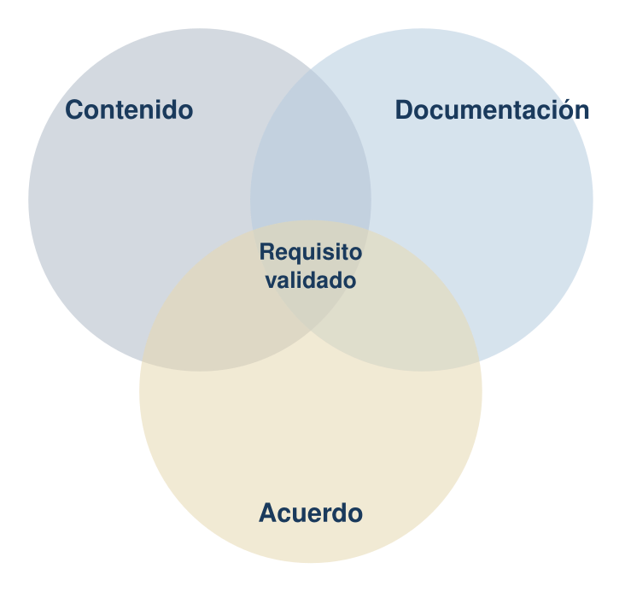
4.2.1
Motivación y aseguramiento de la calidad
Un defecto tardío cuesta mucho más
QA verifica tres dimensiones
Contenido, documentación y acuerdo
La intersección: requisito validado
Figura 4.8 · Las tres dimensiones de la calidad en IR
Ingenieria de Requisitos · ISR-401 · UTEQ
14
Notes:
La motivación de validar es a la vez económica y técnica: un requisito erróneo que sobrevive hasta la fase de pruebas puede costar hasta cien veces más que si se detecta durante la elicitación. El aseguramiento de la calidad, en inglés Quality Assurance o QA, verifica en requisitos tres dimensiones complementarias que define Klaus Pohl. Cómo se lee la figura, que es un diagrama de tres círculos que se solapan: el contenido, es decir que estén todos los requisitos relevantes y sean correctos; la documentación, es decir que respeten las reglas de formato y estilo acordadas; y el acuerdo, es decir que los interesados hayan consensuado cada requisito. La zona central, donde los tres círculos se cruzan, representa un requisito plenamente validado: solo cuando se cumplen las tres dimensiones a la vez podemos considerarlo válido.

Slide 15
4.2.1
Los seis principios de validación
1 Interesados correctos
2 Separar detección y corrección
3 Validar desde distintas vistas
Solo quien conoce el dominio juzga si un requisito es correcto.
Encontrar defectos y corregirlos son actividades distintas.
Contrastar datos, función y comportamiento revela inconsistencias.
4 Cambiar el tipo de documentación
5 Construir artefactos
6 Validar de forma repetida
Reexpresar un requisito en otra forma expone ambigüedades.
Prototipos y modelos hacen tangibles los defectos ocultos.
La validación es recurrente, no un hito único.
Ingenieria de Requisitos · ISR-401 · UTEQ
15
Notes:
Klaus Pohl formula seis principios que guían toda validación, con independencia de la técnica. El primero: involucrar a los interesados correctos, porque solo quien posee el conocimiento del dominio puede juzgar la corrección. El segundo, muy importante en la práctica: separar la identificación de la corrección de errores, porque si en una misma reunión empezamos a discutir soluciones, baja la cantidad de defectos que detectamos. El tercero: validar desde distintas vistas, aprovechando las tres perspectivas que ya vimos. El cuarto: cambiar el tipo de documentación, por ejemplo pasar de texto a una máquina de estados, porque la traducción obliga a explicitar lo que el texto ocultaba. El quinto: construir artefactos de desarrollo, como prototipos. Y el sexto: validar de forma repetida a lo largo del proceso. Pidan a los estudiantes un ejemplo propio para cada principio.

Slide 16
4.2.2
Evaluación por lectura: tres niveles
Revisión informal
Walkthrough
Inspección (Fagan)
Colegas comentan sin procedimiento. Barata; cobertura irregular. Sin roles ni métricas.
El autor guía a los participantes. Estructura media, carácter formativo. Roles parciales.
Roles definidos, criterios de entrada/salida y métricas de defectos. Alta formalidad.
Regla de oro: a mayor riesgo del artefacto, mayor formalidad de la evaluación.
Ingenieria de Requisitos · ISR-401 · UTEQ
16
Notes:
Las técnicas de evaluación basadas en lectura humana forman un continuo de formalidad creciente. La revisión informal consiste en que uno o más colegas comenten el documento sin un procedimiento predefinido; es barata y útil al inicio, pero su cobertura es irregular. El walkthrough añade estructura: el autor guía a los participantes a través del artefacto para recoger observaciones, aunque conserva un carácter formativo. La inspección formal, propuesta por Michael Fagan en 1976, es el extremo riguroso, con roles definidos, criterios de entrada y salida, y recolección de métricas de defectos. Como el esfuerzo crece con la formalidad, en la práctica reservamos las inspecciones para los artefactos de mayor riesgo, como los requisitos críticos de seguridad o de alto impacto contractual, y usamos revisiones más ligeras para el resto.

Slide 17
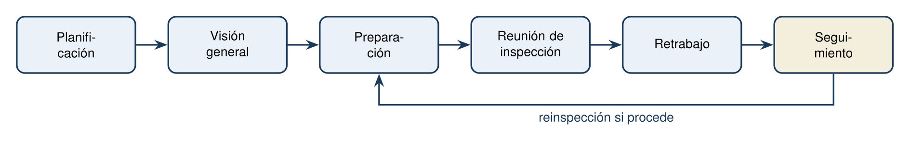
4.2.2
La inspección de Fagan
Seis fases encadenadas
Se detectan defectos, no se corrigen en la reunión
El seguimiento decide: pasa o se reinspecciona
Figura 4.9 · Las seis fases de la inspección formal
Ingenieria de Requisitos · ISR-401 · UTEQ
17
Notes:
La inspección de Fagan se organiza en seis fases encadenadas. Cómo se lee la figura, de izquierda a derecha: primero la planificación, donde se selecciona el material y el equipo; luego una visión general opcional que nivela el conocimiento; después la preparación individual, donde cada inspector busca defectos por su cuenta; sigue la reunión de inspección, que registra los defectos pero no los corrige, aplicando el segundo principio de validación; luego el retrabajo, donde el autor corrige; y por último el seguimiento, donde el moderador comprueba que todo defecto se haya resuelto. La flecha que regresa desde el seguimiento hacia la preparación indica que, si es necesario, el artefacto se reinspecciona. La evidencia muestra que esta técnica tiene una de las mejores relaciones costo-beneficio para eliminar defectos antes de la codificación.

Slide 18
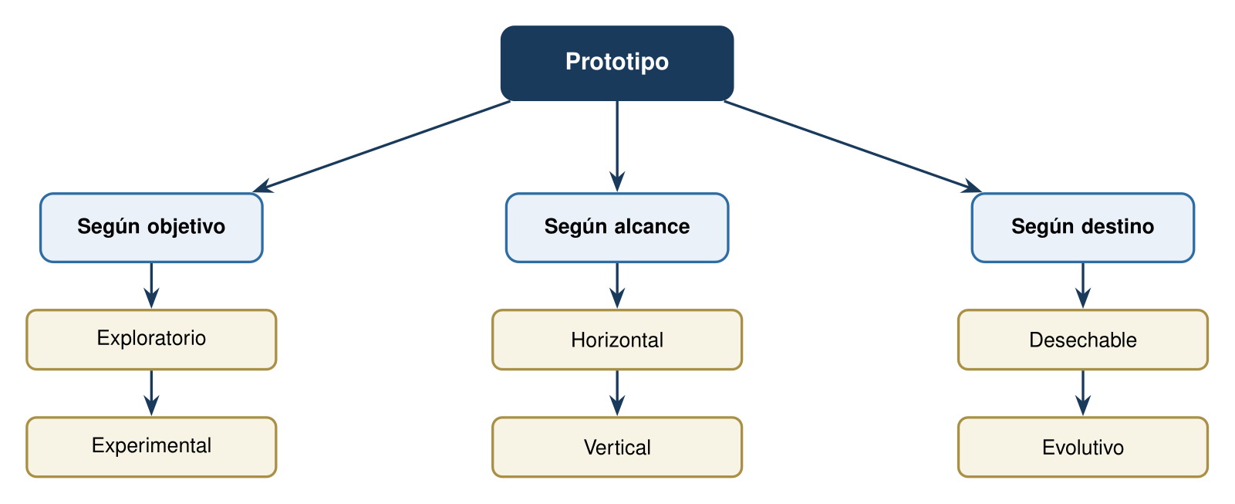
4.2.3
Prototipos y validación de modelos
Prototipo: hace tangible parte del sistema
Se clasifica por objetivo, alcance y destino
Validar metas y escenarios: caminos normales y excepciones
Figura 4.10 · Clasificación de prototipos
Ingenieria de Requisitos · ISR-401 · UTEQ
18
Notes:
El quinto principio, construir artefactos de desarrollo, se expresa sobre todo en el prototipado. Un prototipo hace tangible una parte del sistema y permite que los interesados reaccionen ante algo concreto, revelando necesidades latentes. Cómo se lee la figura: es un árbol que clasifica los prototipos según tres criterios; por su objetivo pueden ser exploratorios o experimentales; por su alcance, horizontales, que cubren muchas funciones superficialmente, o verticales, que profundizan en una; y por su destino, desechables o evolutivos. Más allá del prototipo, la validación del modelo comprueba que los diagramas que vimos sean correctos y consistentes, y la validación de metas y escenarios verifica que la solución satisface las intenciones de alto nivel de los interesados, cubriendo tanto los caminos normales como las excepciones relevantes.

Slide 19
4.2.3
Validar modelo, metas y escenarios
Modelo
Metas
Escenarios
Comprobar que los diagramas son correctos frente a la realidad y consistentes entre sí.
Verificar que cada meta se descompone en subrequisitos que efectivamente la realizan.
Cubrir caminos normales y excepciones; derivar de cada escenario condiciones observables.
Puente: esas condiciones observables serán la base de las pruebas de aceptación.
Ingenieria de Requisitos · ISR-401 · UTEQ
19
Notes:
Además del prototipo, la validación abarca tres objetos más. La validación del modelo comprueba que los diagramas que construimos en la sección 4.1 son correctos respecto de la realidad que describen y consistentes entre sí; aquí ayuda mucho el cuarto principio, cambiar el tipo de documentación, porque traducir un requisito de texto a una máquina de estados obliga a explicitar lo que el texto ocultaba. La validación de metas verifica que cada meta de alto nivel se descompone en subrequisitos que realmente la realizan. Y la validación de escenarios comprueba que los casos de uso o las historias de usuario cubren tanto los caminos normales como las excepciones relevantes. De cada escenario conviene derivar condiciones observables, que más adelante servirán directamente como base de las pruebas de aceptación.

Slide 20
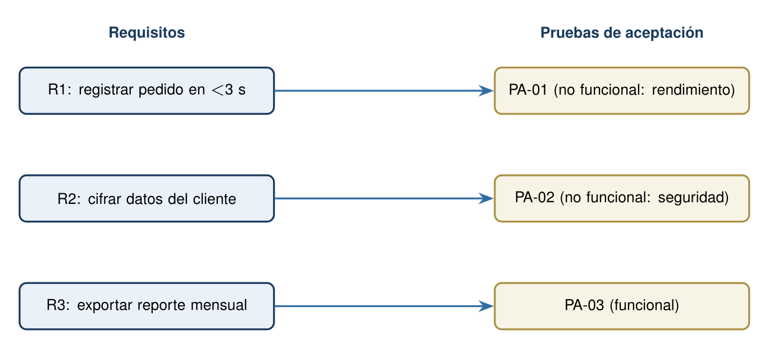
4.2.4
Pruebas de aceptación
Comprueban con el cliente que el sistema es apto
Su criterio son los requisitos, no el diseño
Cada prueba debe trazar a un requisito
Figura 4.11 · Cada prueba de aceptación traza a un requisito
Ingenieria de Requisitos · ISR-401 · UTEQ
20
Notes:
La prueba de aceptación es la comprobación formal, con la participación o en representación del cliente, de que el sistema entregado satisface los requisitos y es apto para su uso. Se diferencia de la verificación interna en que su criterio de éxito son los requisitos, no el diseño. Cómo se lee la figura: a la izquierda están los requisitos, a la derecha las pruebas de aceptación, abreviadas PA, y cada flecha indica que una prueba traza al menos a un requisito. Esa traza es esencial, porque un requisito sin prueba asociada es señal de un requisito no verificable, un defecto que la norma ISO/IEC/IEEE 29148 clasifica como violación de la propiedad de verificabilidad. Insistan en que la trazabilidad entre requisitos y pruebas no es opcional: es lo que hace operativa la calidad.

Slide 21
4.2.4
Tipos de pruebas de aceptación
Funcionales
No funcionales
De regresión
Comprueban que ante ciertas entradas el sistema produce las salidas correctas; verifican los requisitos funcionales.
Verifican atributos como rendimiento, seguridad o usabilidad, según el modelo ISO/IEC 25010.
Reejecutan pruebas ya superadas tras un cambio, para asegurar que no se rompió lo aceptado.
Ingenieria de Requisitos · ISR-401 · UTEQ
21
Notes:
Según el atributo de calidad que examinan, las pruebas de aceptación se agrupan en tres tipos. Las funcionales comprueban que el sistema produce las salidas correctas ante entradas dadas, es decir, que cumple los requisitos funcionales. Las no funcionales verifican atributos como el rendimiento, la seguridad, la usabilidad o la fiabilidad, en correspondencia con las características del modelo de calidad de producto ISO/IEC 25010, que veremos en la sección 4.4. Las de regresión reejecutan pruebas previamente superadas después de un cambio, para asegurar que la nueva versión no rompió funcionalidad ya aceptada; por eso son centrales en la gestión de cambios: cada modificación de un requisito obliga a revalidar los requisitos dependientes.

Slide 22
●
Sección 4.3
Herramientas, Estándares e IR Ágil
Notes:
Validar una vez no basta: el contexto cambia, los interesados revisan sus necesidades y los artefactos deben mantenerse coherentes en el tiempo. Esta sección trata la gestión de requisitos, la actividad transversal que preserva esa coherencia. Veremos cuatro pilares: la naturaleza iterativa del proceso, el control de cambios, la trazabilidad y, por último, la medición junto con la gestión de configuración y las líneas base.

Slide 23
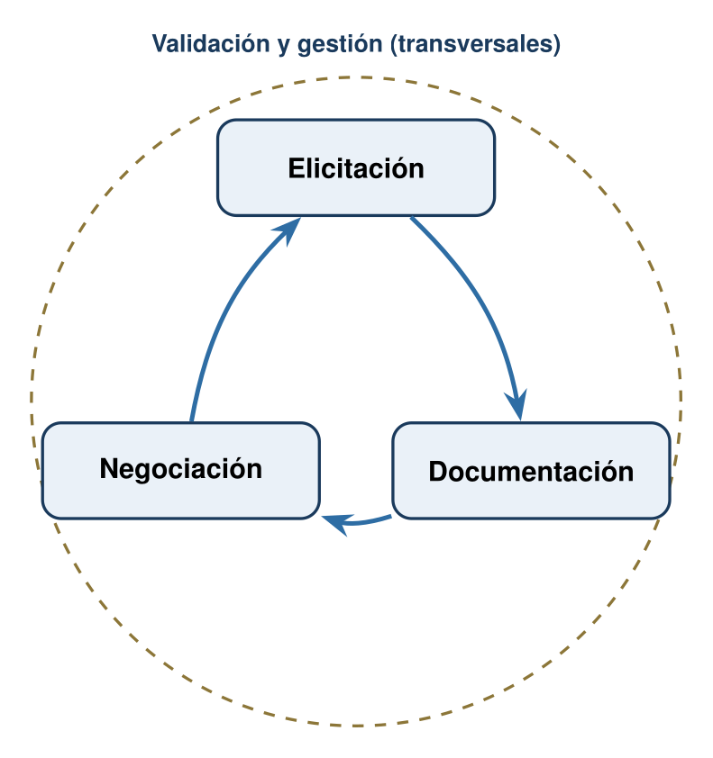
4.3.1
Naturaleza iterativa del proceso
La IR no termina antes del diseño
Tres actividades centrales que forman un ciclo
Validación y gestión: transversales
Se gestiona también el contexto
Figura 4.12 · El ciclo iterativo de la IR
Ingenieria de Requisitos · ISR-401 · UTEQ
23
Notes:
La Ingeniería de Requisitos no es una fase que termina antes del diseño, sino un proceso iterativo cuyas actividades se repiten a medida que crece el conocimiento del problema. Cómo se lee la figura: en el interior hay tres actividades centrales, elicitación, documentación y negociación, unidas por flechas que forman un ciclo que se recorre tantas veces como haga falta; el círculo punteado exterior representa las dos actividades transversales, la validación y la gestión, que actúan de forma permanente sobre las primeras. Gestionar este proceso implica gestionar también el contexto, es decir, el límite del sistema, los interesados y las normas, porque un cambio regulatorio o un nuevo interesado pueden invalidar requisitos que creíamos estables.

Slide 24
4.3.1
Gestión del contexto y de actividades
Contexto dinámico
Planificar iteraciones
Decidir la madurez
El límite del sistema, los interesados y las normas cambian y pueden invalidar requisitos estables.
Decidir qué técnicas aplicar en cada ciclo y asignar responsabilidades.
Cuándo un artefacto está listo para congelarse en una línea base.
Ingenieria de Requisitos · ISR-401 · UTEQ
24
Notes:
Gestionar el proceso iterativo implica gestionar también su contexto y sus actividades. El contexto no es estático: el límite del sistema, los interesados y las normas aplicables cambian, y un cambio regulatorio o la incorporación de un nuevo interesado pueden invalidar requisitos que creíamos estables. La gestión de actividades de Ingeniería de Requisitos planifica qué técnicas aplicar en cada iteración, asigna responsabilidades y decide cuándo un artefacto está suficientemente maduro para congelarse en una línea base. La revisión sistemática de Hoy y Xu, del año 2023, muestra que este es justamente el punto donde los enfoques ágiles aportan mayor valor, al reemplazar la especificación exhaustiva inicial por refinamientos sucesivos guiados por la retroalimentación.

Slide 25
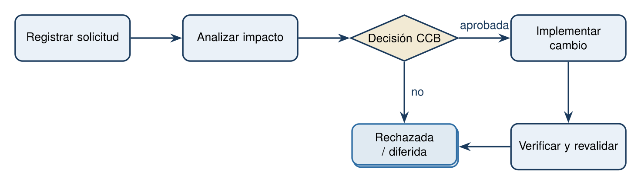
4.3.2
Gestión del cambio y el CCB
Todo requisito en línea base está protegido
El CCB aprueba, rechaza o difiere
Se documenta origen, impacto y decisión
Todo cambio aprobado se revalida
Figura 4.13 · Flujo de control de cambios con el CCB
Ingenieria de Requisitos · ISR-401 · UTEQ
25
Notes:
Todo requisito consolidado en una línea base queda protegido por un proceso de control de cambios que impide modificaciones arbitrarias. El órgano responsable es el CCB, sigla del inglés Change Control Board, en español Comité o Junta de Control de Cambios, que reúne a representantes de los interesados, del equipo técnico y de la gestión. Cómo se lee la figura, de izquierda a derecha: se registra la solicitud, se analiza su impacto, y el rombo representa la decisión del CCB, que bifurca; si se aprueba, se implementa el cambio, se verifica y revalida, y se cierra documentando todo; si se rechaza o difiere, se registra igualmente. La documentación del cambio es tan importante como la decisión: sostiene la rendición de cuentas y alimenta la trazabilidad, porque el análisis de impacto solo es fiable si existen enlaces explícitos entre el requisito modificado y lo que depende de él.

Slide 26
4.3.2
Documentación del cambio
La bitácora de cambios sostiene la rendición de cuentas y alimenta la trazabilidad
Origen y justificación
Análisis de impacto
Quién solicita el cambio y por qué es necesario.
Requisitos y artefactos dependientes que se verían afectados.
Decisión y fundamento
Estado de implementación
Aprobada, rechazada o diferida, con su razón registrada.
Avance del cambio hasta su verificación y cierre.
Ingenieria de Requisitos · ISR-401 · UTEQ
26
Notes:
La documentación de un cambio es tan importante como la decisión misma. Cada solicitud debe registrar cuatro cosas. Primero, su origen y justificación: quién lo pide y por qué. Segundo, el análisis de impacto: qué requisitos y qué artefactos dependientes se verían afectados. Tercero, la decisión adoptada por el CCB, el Comité de Control de Cambios, con su fundamento, sea aprobada, rechazada o diferida. Y cuarto, el estado de implementación, hasta la verificación y el cierre. Esta bitácora cumple una función doble: sostiene la rendición de cuentas, es decir, quién aprobó qué y por qué, y alimenta la trazabilidad, porque el análisis de impacto solo es fiable si existen enlaces explícitos entre el requisito modificado y los elementos que dependen de él.

Slide 27
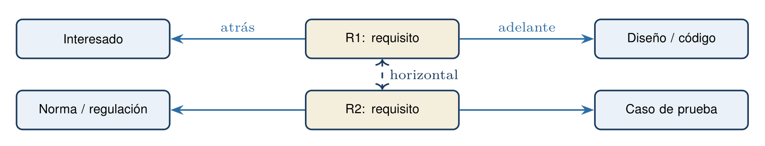
4.3.3
Seguimiento y trazabilidad
Hacia atrás: a las fuentes que motivan el requisito
Hacia adelante: a diseño, código y pruebas
Horizontal: dependencias entre requisitos
Trazabilidad dirigida por uso: trazar con propósito
Figura 4.14 · Grafo de trazabilidad: atrás, adelante y horizontal
Ingenieria de Requisitos · ISR-401 · UTEQ
27
Notes:
La trazabilidad es la capacidad de seguir la vida de un requisito en ambos sentidos: hacia sus orígenes y hacia lo que se deriva de él. Se reconocen tres tipos. Cómo se lee la figura: en el centro están los requisitos; las flechas hacia la izquierda son la trazabilidad hacia atrás, que vincula cada requisito con las fuentes que lo motivan, como interesados y normas; las flechas hacia la derecha son la trazabilidad hacia adelante, que lo conecta con el diseño, el código y las pruebas; y la línea punteada vertical entre requisitos es la trazabilidad horizontal, que registra sus dependencias. En la práctica se documenta con una matriz de trazabilidad, cuya lectura por filas revela requisitos huérfanos y por columnas, artefactos sin requisito. Como mantenerla completa es costoso, se recomienda la trazabilidad dirigida por uso: capturar solo los enlaces que responderán a preguntas concretas, como el análisis de impacto o la cobertura de pruebas.

Slide 28
4.3.3
Matriz de trazabilidad y visualización
Matriz
Grafo
Dirigida por uso
Cruza requisitos y artefactos; por filas revela huérfanos, por columnas artefactos sin requisito.
Para conjuntos grandes es más legible; se navega interactivamente en herramientas CASE.
Capturar solo los enlaces que responderán a preguntas concretas previstas.
Ingenieria de Requisitos · ISR-401 · UTEQ
28
Notes:
La trazabilidad se documenta habitualmente con una matriz de trazabilidad, que cruza los requisitos con los artefactos y marca cada enlace en la celda correspondiente; su lectura por filas revela requisitos huérfanos, sin implementación, y por columnas, artefactos sin un requisito que los justifique. Para conjuntos grandes, la visualización como grafo dirigido resulta más legible que la matriz, y las herramientas CASE permiten navegar esos enlaces de forma interactiva. Como mantener trazabilidad completa es costoso, Cleland-Huang y colaboradores proponen la trazabilidad dirigida por uso: capturar solo los enlaces que responderán a preguntas concretas previstas, como el análisis de impacto o la cobertura de pruebas. La revisión de Mucha y colaboradores, de 2024, confirma que la trazabilidad hacia las fuentes sigue siendo la más descuidada, pese a ser la que más valor aporta cuando cambian las necesidades de origen.

Slide 29
4.3.4
Medición de requisitos
Define cada métrica a partir de la pregunta de gestión que responde (SWEBOK v4)
Volatilidad
Cobertura de trazabilidad
Densidad de defectos
Proporción de requisitos modificados por unidad de tiempo; señala inmadurez del problema.
Porcentaje de requisitos enlazados a sus fuentes y a sus pruebas.
Defectos por artefacto detectados en las inspecciones.
Ingenieria de Requisitos · ISR-401 · UTEQ
29
Notes:
Lo que no se mide no se puede gestionar. La medición en Ingeniería de Requisitos observa varios atributos. La volatilidad es la proporción de requisitos modificados por unidad de tiempo; una volatilidad alta y sostenida indica que el problema aún no se comprende y que congelar una línea base sería prematuro. La cobertura de trazabilidad es el porcentaje de requisitos que están efectivamente enlazados con sus fuentes y con sus pruebas. La densidad de defectos cuenta los defectos por artefacto detectados en las inspecciones. La guía SWEBOK versión 4, el Cuerpo de Conocimiento de la Ingeniería de Software, recomienda definir cada métrica a partir de la pregunta de gestión que pretende responder, para evitar medir por inercia.

Slide 30
4.3.4
Priorización de requisitos: MoSCoW
La priorización ordena los requisitos por su valor y su urgencia
M Must have
S Should have
C Could have
W Won't have
Imprescindible; sin él la entrega no tiene valor o viabilidad legal.
Importante pero no vital; se incluye si el tiempo lo permite.
Deseable; primera reserva a sacrificar ante presión de plazos.
Fuera del alcance actual; se documenta para una entrega futura.
Ingenieria de Requisitos · ISR-401 · UTEQ
30
Notes:
La priorización ordena los requisitos según su valor y su urgencia para decidir qué se implementa primero, una decisión crítica cuando los recursos son limitados. El método MoSCoW toma su nombre de cuatro categorías en inglés: Must have, es decir, imprescindible, sin lo cual la entrega no tiene valor o viabilidad legal; Should have, importante pero no vital, que se incluye si el tiempo lo permite; Could have, deseable, que es la primera reserva a sacrificar ante la presión de plazos; y Won't have, que por ahora no se hará y se documenta para una entrega futura. Su fuerza es que obliga a acuerdos explícitos entre los interesados sobre qué es realmente indispensable, por eso se usa tanto en contextos tradicionales como ágiles.

Slide 31
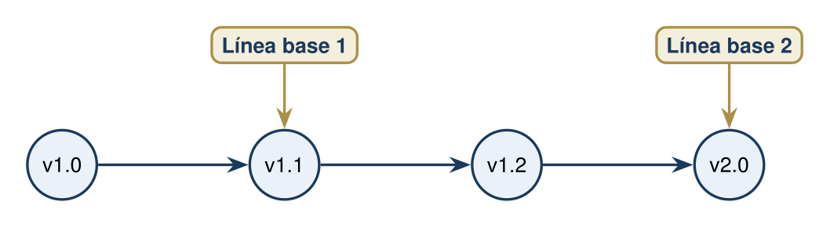
4.3.4
Configuración y líneas base
Versión: un estado de un artefacto
Línea base: conjunto aprobado y congelado
Solo cambia vía control de cambios
Ancla de trazabilidad y métricas
Figura 4.15 · Versionado de la ERS con dos líneas base
Ingenieria de Requisitos · ISR-401 · UTEQ
31
Notes:
La gestión de configuración identifica de forma única cada versión de cada artefacto y agrupa versiones coherentes en líneas base, en inglés baselines. Una línea base es un conjunto de requisitos revisados y aprobados que sirve de referencia estable y que solo puede modificarse a través del proceso de control de cambios que vimos con el CCB, el Comité de Control de Cambios. Cómo se lee la figura: sobre una línea de tiempo aparecen versiones sucesivas de la ERS, la Especificación de Requisitos de Software, y las etiquetas doradas marcan los momentos en que una versión se congela como línea base, aquí la línea base uno y la línea base dos. Sin este mecanismo, el equipo perdería la referencia de qué se acordó construir, y tanto la trazabilidad como las métricas dejarían de tener un ancla fiable.

Slide 32
●
Sección 4.4
IR en Procesos Ágiles
Notes:
Los principios de gestión se materializan mediante herramientas y estándares. Esta última sección examina el instrumental de la disciplina: las herramientas CASE que soportan el modelado y la gestión, los estándares que fijan qué propiedades debe exhibir un buen requisito, los esquemas de atributos que hacen operativa la gestión y la trazabilidad, y la gestión de configuración del documento de requisitos como artefacto vivo.

Slide 33
4.4.1
Herramientas CASE para IR
Jira
Trello
Gestión ágil: backlog, historias de usuario, flujos y métricas.
Tableros Kanban ligeros para organizar requisitos y tareas.
Enterprise Architect
ReqIF
De Sparx Systems (Sparx EA): modelado UML/SysML y trazabilidad.
Formato de intercambio, no una herramienta: mueve requisitos entre suites.
Ingenieria de Requisitos · ISR-401 · UTEQ
33
Notes:
El ecosistema de herramientas CASE, sigla del inglés Computer-Aided Software Engineering, en español Ingeniería de Software Asistida por Computadora, va de gestores ligeros a plataformas de modelado. Jira soporta el backlog, las historias de usuario y flujos configurables, y domina en equipos ágiles. Trello ofrece tableros Kanban de baja fricción para proyectos pequeños. Enterprise Architect es un producto de la empresa Sparx Systems, por eso Sparx EA nombra a la misma herramienta, e integra el modelado en UML y en SysML, el Systems Modeling Language o Lenguaje de Modelado de Sistemas, con la gestión de requisitos. Aclaren un punto que suele confundir: ReqIF no es una herramienta, sino un estándar de intercambio, y lo vemos en la siguiente diapositiva.

Slide 34
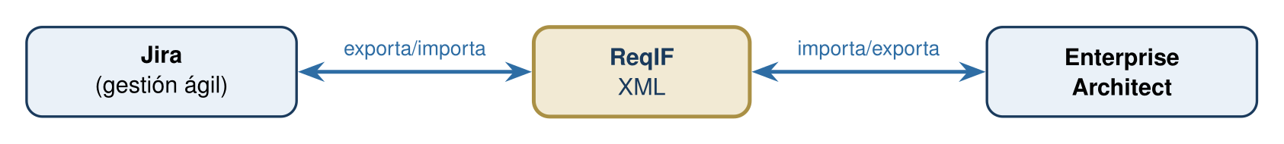
4.4.1
ReqIF: intercambio entre herramientas
Estándar de la OMG, no una herramienta
Representación común en XML
Transfiere requisitos con atributos y enlaces
Figura 4.16 · ReqIF como formato neutral de intercambio
Ingenieria de Requisitos · ISR-401 · UTEQ
34
Notes:
ReqIF es la sigla del inglés Requirements Interchange Format, en español Formato de Intercambio de Requisitos, un estándar de la OMG, el Object Management Group o Grupo de Gestión de Objetos. Cómo se lee la figura: a los extremos hay dos herramientas de distinto propósito y proveedor, por ejemplo Jira, de gestión ágil, y Enterprise Architect, de modelado; en el centro, el bloque dorado es ReqIF, que actúa como lengua franca; las flechas bidireccionales indican que cada herramienta exporta e importa requisitos a través de ese formato. Lo importante es que ReqIF define una representación común en XML, sigla del inglés eXtensible Markup Language o Lenguaje de Marcado Extensible, que transfiere los requisitos junto con sus atributos y sus enlaces de trazabilidad, sin pérdida, resolviendo la fragmentación entre proveedores.

Slide 35
4.4.2
Estándar IEEE 29148: propiedades
Fija las propiedades de un requisito bien formado
Requisito individual: necesario, no ambiguo, singular, verificable, factible, correcto…
Conjunto: completo, consistente, asequible, acotado
Cada propiedad se vuelve una pregunta de la lista de inspección
Ingenieria de Requisitos · ISR-401 · UTEQ
35
Notes:
La norma ISO/IEC/IEEE 29148 del año 2018 traduce los principios de la disciplina en criterios verificables. IEEE es la sigla del Institute of Electrical and Electronics Engineers, el Instituto de Ingeniería Eléctrica y Electrónica, e ISO/IEC son la Organización Internacional de Normalización y la Comisión Electrotécnica Internacional. La norma fija las propiedades que debe cumplir un requisito individual, entre ellas ser necesario, apropiado, no ambiguo, completo, singular, factible, verificable, correcto y conforme; y las de un conjunto de requisitos, que debe ser completo, consistente, asequible y acotado. En la práctica, estas propiedades se operacionalizan como listas de comprobación de las inspecciones que vimos en 4.2: cada criterio se convierte en una pregunta que el inspector formula sobre cada requisito.

Slide 36
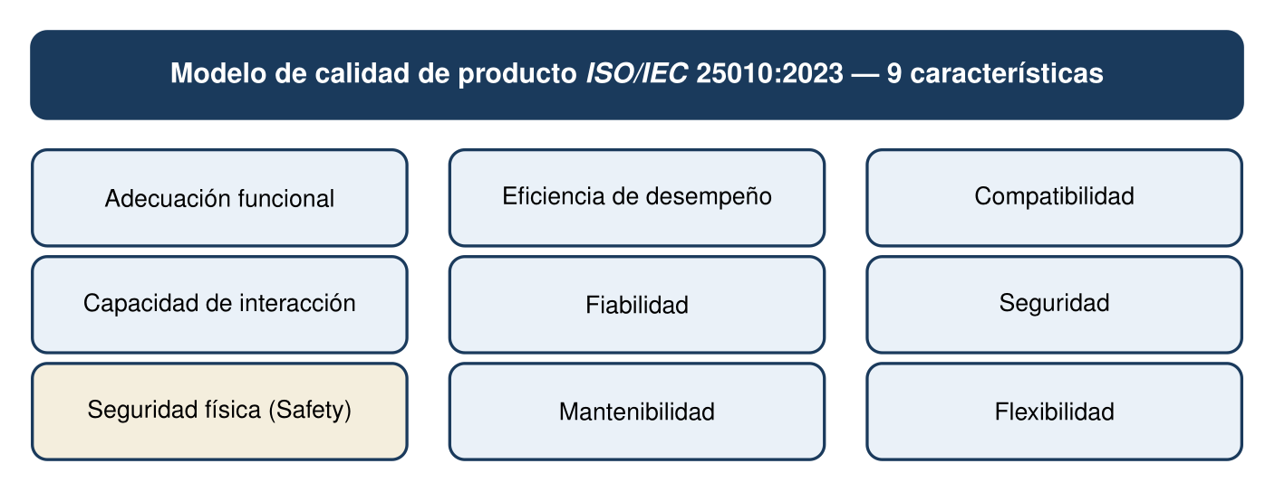
4.4.2
Estándar ISO/IEC 25010:2023
Vocabulario para especificar requisitos no funcionales
Nueve características de calidad de producto
Revisión 2023: añade Seguridad física (Safety)
Figura 4.17 · Las nueve características de calidad de producto
Ingenieria de Requisitos · ISR-401 · UTEQ
36
Notes:
El modelo de calidad de producto ISO/IEC 25010, en su revisión del año 2023, aporta el vocabulario para especificar y validar los requisitos no funcionales, en inglés Non-Functional Requirements o NFR. Pertenece a la familia SQuaRE, sigla del inglés Systems and software Quality Requirements and Evaluation. Cómo se lee la figura: el recuadro azul superior es el título del modelo, y debajo aparece una cuadrícula con las nueve características de calidad; la revisión de 2023 pasó de ocho a nueve al añadir la Seguridad física, en inglés Safety, resaltada en dorado, y además renombró la antigua Usabilidad como Capacidad de interacción y la Portabilidad como Flexibilidad. En un proyecto real, estas nueve características funcionan como una taxonomía para no olvidar ninguna dimensión de calidad al escribir los requisitos.

Slide 37
4.4.3
Atributos de requisitos para gestión
Un requisito es un registro, no una frase aislada
El esquema de atributos es la ficha de la herramienta CASE
Identificador
Prioridad
Estado
Referencia única y estable para trazabilidad y cambios.
Ordena la implementación (p. ej. MoSCoW).
Propuesto, aprobado, implementado, verificado.
Fuente
Estabilidad
Método de verificación
Origen del requisito: base de la trazabilidad hacia atrás.
Probabilidad de cambio; anticipa la volatilidad.
Inspección, análisis, demostración o prueba.
Ingenieria de Requisitos · ISR-401 · UTEQ
37
Notes:
Gestionar un requisito exige tratarlo no como una frase aislada sino como un registro con atributos. Un esquema de atributos define qué información acompaña a cada requisito, y es exactamente la estructura que las herramientas CASE materializan como campos de una ficha. Repasemos un esquema mínimo, alineado con la norma 29148. El identificador da una referencia única y estable. La prioridad ordena la implementación, por ejemplo con MoSCoW. El estado sitúa al requisito en su ciclo de vida. La fuente registra su origen y es la base de la trazabilidad hacia atrás. La estabilidad estima la probabilidad de cambio y anticipa la volatilidad. Y el método de verificación, que puede ser inspección, análisis, demostración o prueba, asegura la verificabilidad. La calidad del análisis de impacto depende directamente de la disciplina con que se mantengan estos atributos.

Slide 38
4.4.3
Trazabilidad en herramientas CASE
Enlaces navegables
Análisis de impacto
Disciplina de datos
Cada campo de fuente y cada vínculo a pruebas o diseño es un enlace que la herramienta recorre.
La herramienta computa automáticamente qué elementos afecta un cambio.
Un estado o una fuente desactualizados degradan la trazabilidad hasta volverla engañosa.
Ingenieria de Requisitos · ISR-401 · UTEQ
38
Notes:
Sobre el esquema de atributos se apoya la trazabilidad gestionada en la herramienta. Cada campo de fuente materializa un enlace hacia atrás, y cada vínculo con casos de prueba o elementos de diseño, uno hacia adelante, de modo que la herramienta CASE puede computar automáticamente el análisis de impacto de un cambio recorriendo el grafo de trazabilidad. La calidad de este análisis depende directamente de la disciplina con que se mantengan los atributos: un estado desactualizado o una fuente omitida degradan la trazabilidad hasta volverla engañosa. La ingeniería de requisitos basada en modelos lleva esto un paso más allá, al almacenar los requisitos y sus enlaces como elementos de un modelo formal; la revisión sistemática de Zhao y Zhou, de 2026, evidencia que ese enfoque mejora la consistencia y la trazabilidad, aunque exige una mayor inversión inicial.

Slide 39
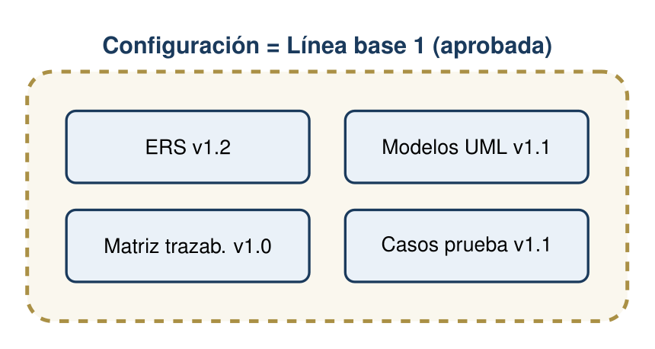
4.4.4
Gestión de configuración del ERS
Versión: un artefacto en el tiempo
Configuración: varias versiones coherentes
Línea base: configuración aprobada y congelada
Da reproducibilidad al proyecto
Figura 4.18 · Una configuración aprobada como línea base
Ingenieria de Requisitos · ISR-401 · UTEQ
39
Notes:
El documento de requisitos no es un entregable inmóvil, sino un artefacto que evoluciona, y gestionar su configuración significa controlar esa evolución de manera reproducible. Conviene distinguir tres conceptos que suelen confundirse. La versión es un estado identificado de un único artefacto en el tiempo. La configuración es un conjunto coherente de versiones de varios artefactos que funcionan juntos: la ERS, es decir la Especificación de Requisitos de Software, sus modelos UML, la matriz de trazabilidad y los casos de prueba. Y la línea base es una configuración revisada, aprobada y congelada. Cómo se lee la figura: el recuadro punteado agrupa versiones específicas de cuatro artefactos, y al aprobarse y congelarse esa agrupación se convierte en la línea base uno. Esta integración es la que da reproducibilidad: ante cualquier versión entregada, el equipo puede reconstruir con exactitud qué requisitos, modelos y pruebas la sustentaban.

Slide 40
U4
Síntesis de la unidad
Validar
Evaluar
Comprobar el sistema correcto sobre los modelos de datos, función y comportamiento.
Revisiones, walkthroughs, inspecciones de Fagan, prototipos y pruebas de aceptación.
Gestionar
Instrumentar
Proceso iterativo, control de cambios con CCB, trazabilidad y líneas base.
Herramientas CASE, ReqIF, IEEE 29148 e ISO/IEC 25010 en proyectos reales.
Ingenieria de Requisitos · ISR-401 · UTEQ
40
Notes:
Cerremos con la idea que atraviesa toda la unidad: la validación y la gestión no son etapas terminales, sino disciplinas transversales que acompañan todo el ciclo de vida. La calidad de una Especificación de Requisitos de Software no se decide en un hito final de revisión, sino que se construye de forma incremental, mediante la validación repetida, el control disciplinado de los cambios y la trazabilidad sostenida, apoyados en estándares y herramientas que hacen operativos esos principios. Estas cuatro palabras, validar, evaluar, gestionar e instrumentar, resumen lo que el estudiante debe llevarse de la unidad.

Slide 41
Ref
Referencias principales
Pohl, K. (2010). Requirements Engineering: Fundamentals, Principles, and Techniques. Springer.
Wiegers, K. & Beatty, J. (2013). Software Requirements (3.ª ed.). Microsoft Press.
Sommerville, I. (2016). Software Engineering (10.ª ed.). Pearson.
ISO/IEC/IEEE 29148:2018; ISO/IEC 25010:2023; OMG UML 2.5.1; OMG ReqIF 1.2.
IEEE Computer Society (2024). SWEBOK v4.0.
Fagan (1976); Chen (1976); Harel (1987); Gotel & Finkelstein (1994); Cleland-Huang et al. (2014).
Cheng et al. (2026); Zhao & Zhou (2026); Mucha et al. (2024); Hoy & Xu (2023).
Ingenieria de Requisitos · ISR-401 · UTEQ
41
Notes:
Estas son las fuentes principales de la unidad, todas verificadas y con DOI en el archivo de referencias del proyecto. Los libros de Pohl, de Wiegers y Beatty, y de Sommerville son la base conceptual. Los estándares oficiales son la norma ISO/IEC/IEEE 29148 de 2018, el modelo ISO/IEC 25010 de 2023, y las especificaciones de la OMG para UML y ReqIF. La guía SWEBOK versión 4 aporta el marco del cuerpo de conocimiento. Se incluyen además artículos clásicos, como Fagan, Chen, Harel y Gotel con Finkelstein, y fuentes recientes de alto impacto de los últimos años sobre inteligencia artificial generativa, revisión basada en modelos y trazabilidad en la Ingeniería de Requisitos.

Slide 42
U4
Caso integrador (actividad)
Tomen un requisito real y recórranlo por toda la unidad
1 Elegir requisito
2 Tres modelos
3 Inspección 29148
4 Prueba + baseline
Seleccionar un requisito de un sistema real y anotar su fuente.
Representarlo con datos, función y comportamiento; verificar consistencia.
Revisarlo con una lista basada en las propiedades de la norma.
Definir su prueba de aceptación y ubicarlo con trazabilidad en una línea base.
Ingenieria de Requisitos · ISR-401 · UTEQ
42
Notes:
Propongan esta actividad de consolidación, que integra las cuatro secciones en un solo ejercicio. Primero, cada equipo elige un requisito de un sistema real y anota su fuente. Segundo, lo representa con los tres modelos, de datos, funcional y de comportamiento, verificando la consistencia entre ellos. Tercero, lo inspecciona con una lista de comprobación basada en las propiedades de la norma ISO/IEC/IEEE 29148, por ejemplo si es no ambiguo, singular y verificable. Y cuarto, define su prueba de aceptación y lo ubica, con sus enlaces de trazabilidad, dentro de una línea base. Así el estudiante experimenta que validar, gestionar e instrumentar no son temas separados, sino un flujo continuo.

Slide 43
¿Preguntas?
Unidad 4 · Validación, Gestión y Consideraciones Prácticas
Ingeniería de Requisitos (ISR-401) · UTEQ
Notes:
Cierre de la unidad. Abran el espacio de preguntas y, como actividad de consolidación, propongan a los estudiantes tomar un caso real y aplicar en secuencia lo aprendido: elegir un requisito, escribir sus tres modelos, inspeccionarlo con una lista basada en la norma 29148, definir su prueba de aceptación y ubicarlo en una línea base con su trazabilidad. Así integran las cuatro secciones en un solo ejercicio.

